Slide 1
LC10
Capteurs electrochimiques

Slide 2
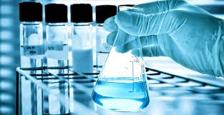
Introduction
L’eau contient-elle trop d’ions Fe²⁺ ?
Contrôler la concentration en Fe²⁺ dans l’eau
Contrôle de la qualité de l’eau
Comment ?
Quelles grandeurs électriques ?
Potentiométrie
Capteurs
électrochimique
U2-U1=Ri
Conductimétrie

Slide 3






Potentiels d’électrode
V
V
$$Cu\left(s\right)$$
$$Zn\left(s\right)$$
$${Cu}^{2+}\left(aq\right)$$
$${Zn}^{2+}\left(aq\right)$$
$${Cu}^{2+} \left(aq\right)+2e^{−}=Cu \left(s\right)$$
$${Zn}^{2+} \left(aq\right)+2e^{−}=Zn \left(s\right)$$

Slide 4
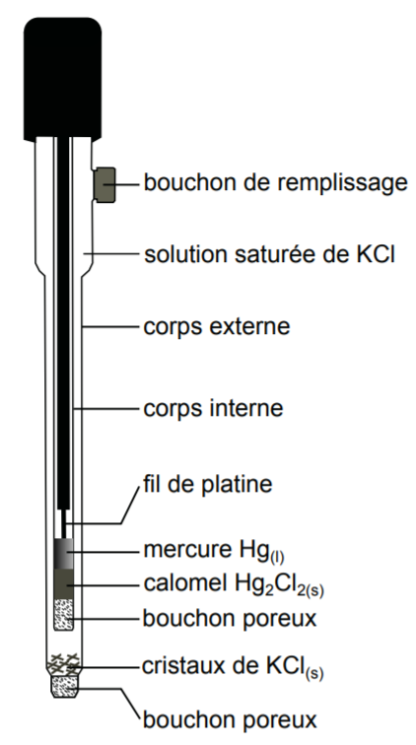
Electrode à calomel saturé (ECS)
Couple Ox/Red :
Hg₂Cl₂(s) / Hg(l)
Demi-équation :
Hg₂Cl₂ (s) + 2e⁻ = 2Hg (l) + 2Cl⁻ (aq)
Couple Ox/Red :
E=0,24V à 25°C

Slide 5
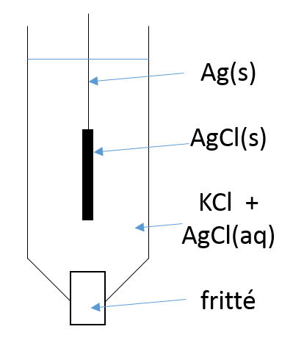
Electrode à chlorure d’argent
Couple Ox/Red :
AgCl(s) / Ag(s)
Demi-équation :
AgCl (s) + 1e⁻ = Ag (s) + Cl⁻ (aq)
Couple Ox/Red :
E=0,22V à 25°C

Slide 6
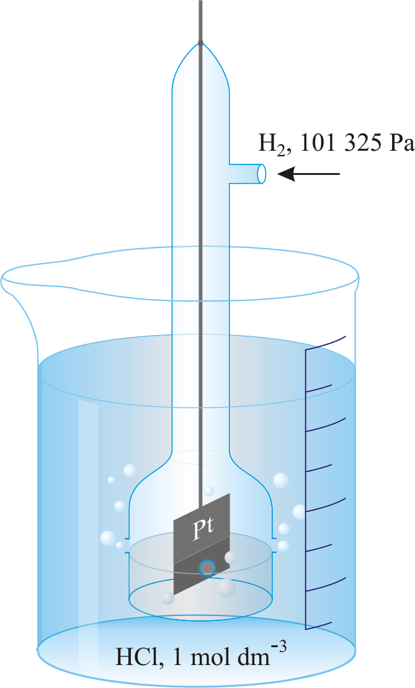
Electrode standard à hydrogène (ESH)
Couple Ox/Red :
H⁺(aq) / H₂(g)
Demi-équation :
2H⁺ (aq) + 2e⁻ = H₂ (g)
Couple Ox/Red :
E= 0,0 V à toute température

Slide 7





Potentiel d’électrode : Fe³⁺/Fe²⁺
$$C_{Fe^{2+}}={1,0.10}^{−2} mol.L^{−1}$$
$$\left[Fe^{3+}\right]=\frac{V_{Fe^{3+}}×C_{Fe^{3+}}}{V_{tot}}$$
$$\left[Fe^{2+}\right]=\frac{V_{Fe^{2+}}×C_{Fe^{2+}}}{V_{tot}}$$
V
$$Pt$$
$$V_{Fe^{3+}}=20 mL$$
$$C_{Fe^{3+}}={1,0.10}^{−2} mol.L^{−1}$$

Slide 8
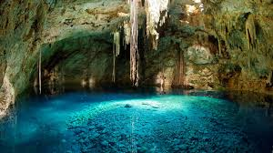
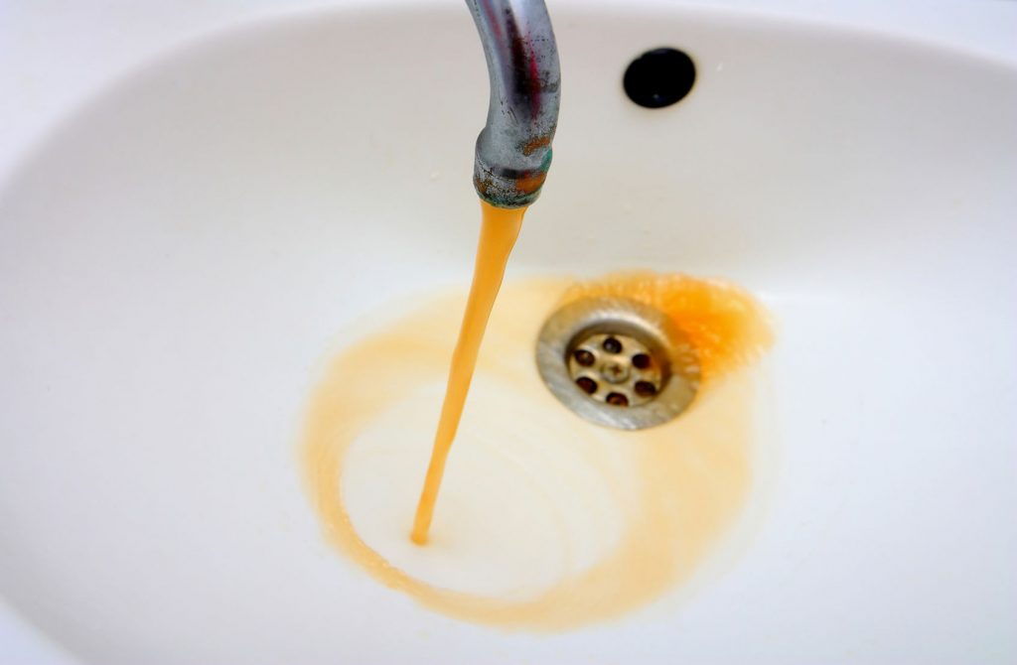
Analyse chimique d’une eau souterraine
Conséquence d’une eau trop ferreuse
Réglementation :
Concentration < 0,2 mg/L
[Fe²⁺]<3,6.10⁻⁶ mol.L⁻¹
Eau souterraine : très enrichie en fer
Le fer est sous forme d’ions ferreux.
Afin de mettre au point un processus de traitement, il faut auparavant réaliser une analyse chimique : Titrage des ions Fe²⁺ dans l’eau souterraine

Slide 9
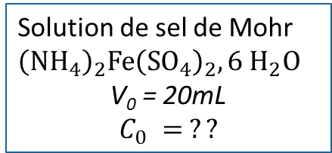
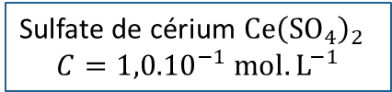
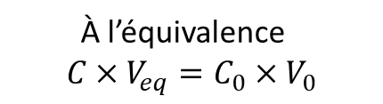
Titrage potentiométrique des ions Fer (II)
Avant l’équivalence |  | =0
A l’équivalence | V₀.C₀-x_{éq}≈0 | V_{versé}.C-x_{éq}≈0 | X_{éq}=V₀.C₀ | X_{éq}=V₀.C₀
Après l’équivalence | =0 |  | V₀.C₀ | V₀.C₀
Fe²⁺_{(aq)} + Ce⁴⁺_{(aq)} = Fe³⁺_{(aq)} + Ce³⁺_{(aq)}
Sulfate de cérium $Ce{\left(SO_{4}\right)}_{2}$
$$C={1,0.10}^{−1} mol.L^{−1}$$
V
$$Pt$$
Solution de sel de Mohr ${\left(NH_{4}\right)}_{2}Fe{\left(SO_{4}\right)}_{2}, 6 H_{2}O$
V₀ = 20mL
$$C_{0} = ??$$
À l’équivalence
$$C×V_{eq}=C_{0}×V_{0}$$
ECS
$${Fe}^{2+} \left(aq\right)+{Ce}^{4+} \left(aq\right)={Fe}^{3+} \left(aq\right)+{Ce}^{3+} \left(aq\right)$$

Slide 10
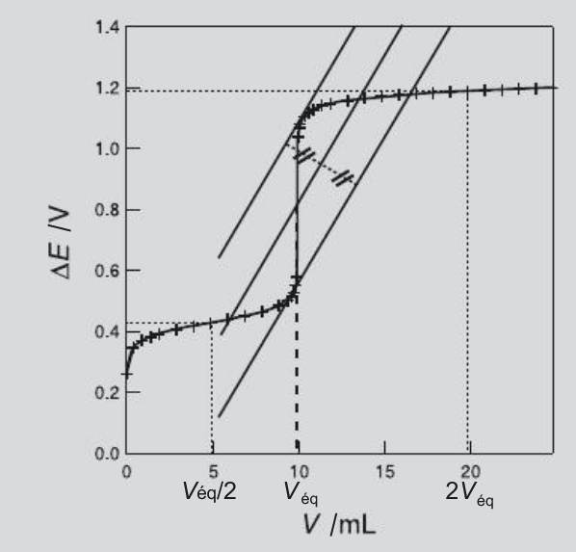
Titrage potentiométrique des ions Fer (II)
Avant l’équivalence |  | =0
A l’équivalence | V₀.C₀-x_{éq}≈0 | V_{versé}.C-x_{éq}≈0 | X_{éq}=V₀.C₀ | X_{éq}=V₀.C₀
Après l’équivalence | =0 |  | V₀.C₀ | V₀.C₀
Fe²⁺_{(aq)} + Ce⁴⁺_{(aq)} = Fe³⁺_{(aq)} + Ce³⁺_{(aq)}
A.S.BERNARD - Techniques expérimentales en chimie

Slide 11
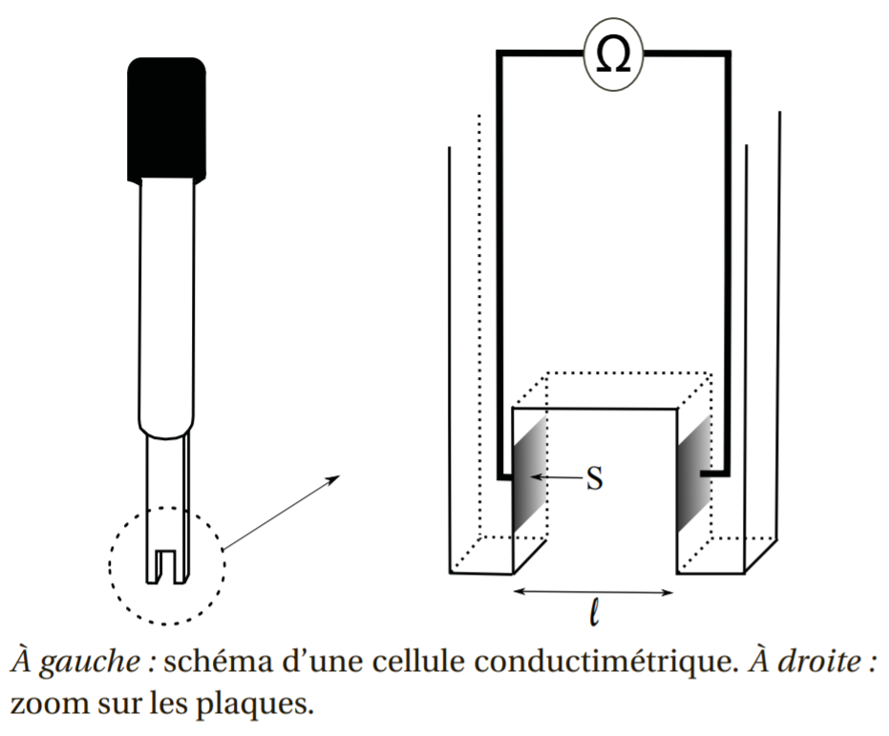
Conductimétrie

